Slide 1
স্বাগতম

Slide 2
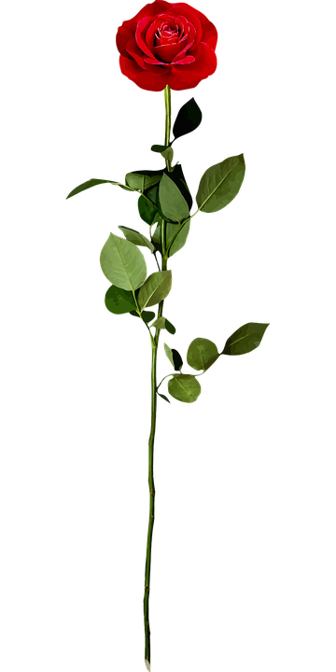
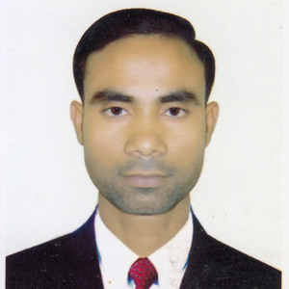
পরিচিতি
শিক্ষক পরিচিতি
শিক্ষক পরিচিতি
মোঃ শরীফুল ইসলাম
সহকারী শিক্ষক
ছদরুল হোসেন বালিকা উচ্চ বিদ্যালয়
বাহুবল, হবিগঞ্জ।
মোবাইলঃ ০১৭২৩৯০৫৪৫৭
শ্রেণি – ষষ্ঠ
ইসলাম ও নৈতিক শিক্ষা
অধ্যায় - ০২, পাঠ- ০5
সময় – ৪৫ মিনিট

Slide 3
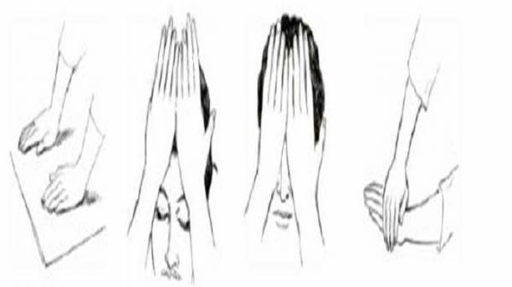
ছবিতে কি দেখছ?
একটি ব্যক্তি তায়াম্মুম করছে।

Slide 4
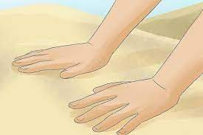
আজকের পাঠ
তায়াম্মুম

Slide 5
এ পাঠ শেষে শিক্ষার্থীরা...
০১। তায়াম্মুমের পরিচয় বিলতে পারবে।
০২। তায়াম্মুমের ফরজ গুলো ব্যাখ্যা করতে পারবে।
০৩। তায়াম্মুমের করার নিয়ম বর্ণনা করতে পারবে।
০4। তায়াম্মুম ভঙ্গের কারণ সমূহ বিশ্লেষন করতে পারবে।

Slide 6
তায়াম্মুমের পরিচয়
তায়াম্মুম আরবি শব্দ

Slide 7
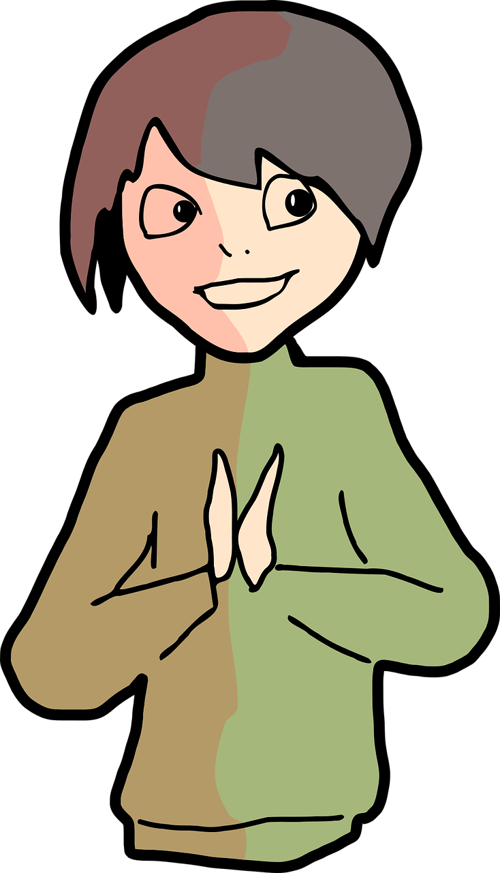
তায়াম্মুম আরবি শব্দ এর অর্থ
তায়াম্মুমের পরিচয়
তায়াম্মুম আরবি শব্দ এর অর্থ ইচ্ছে করা

Slide 8
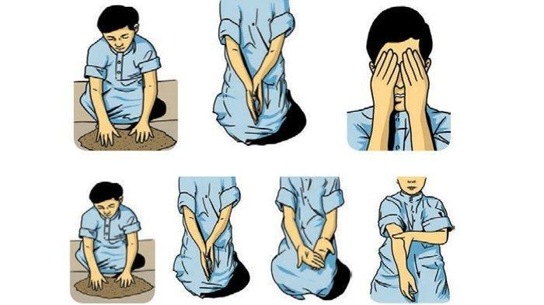
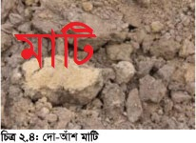
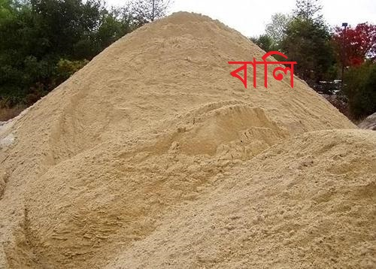
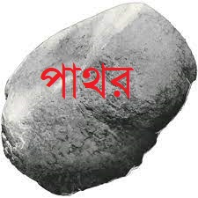
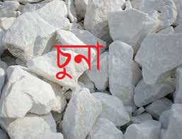
তায়াম্মুম আরবি শব্দ এর অর্থ
তায়াম্মুমের পরিচয়
পবিত্র মাটি বা ঐ জাতীয় পবিত্র বস্তু ( যেমনঃ পাথর, চুনা, বালি ইত্যাদি ) দ্বারা পবিত্র হওয়ার নিয়তে মুখমন্ডল ও উভয় হাত কুনুইসহ মাসেহ্‌ করাকে তায়াম্মুম বলে।

Slide 9
সময়
৫ মিনিট
তায়াম্মুম বলতে কি বুঝ।

Slide 10
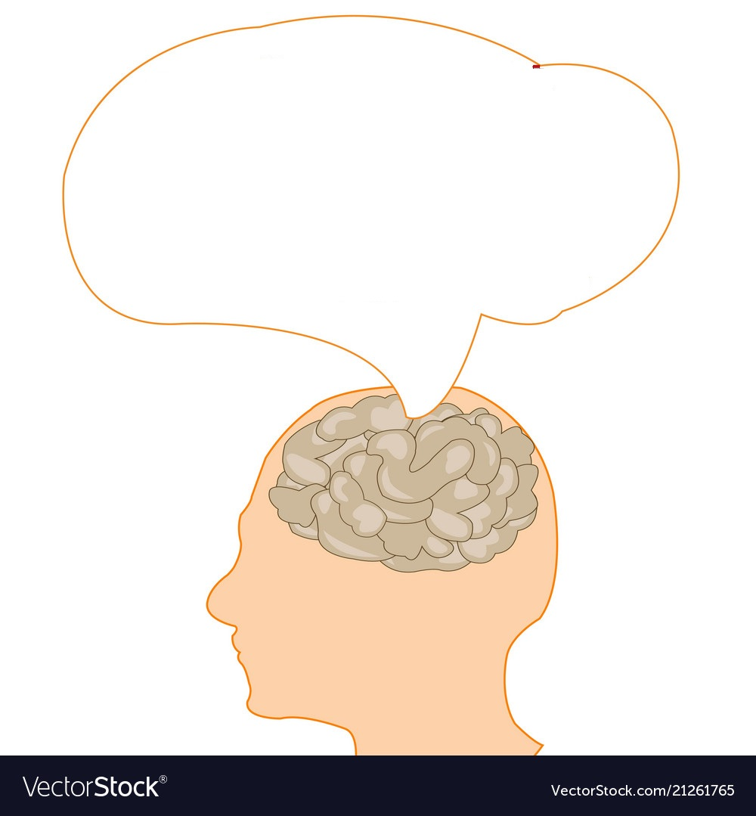
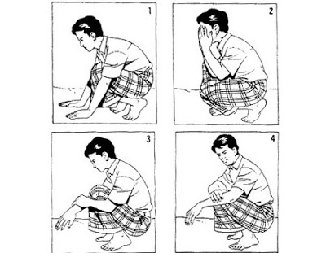
তায়াম্মুমের ফরয
পবিত্রতা অর্জনের নিয়ত করা ।

Slide 11
তায়াম্মুমের ফরয
পবিত্র মাটি দিয়ে সমস্ত মুখমন্ডল মাসেহ্‌ করা।

Slide 12
তায়াম্মুমের ফরয
উভয় হাত পবিত্র মাটি দিয়ে কুনুইসহ মাসেহ্‌ করা।

Slide 13
০
দলীয় কাজ
সময়
৫ মিনিট
তায়াম্মুমের ফরয গুলো পোস্টারে লিখে উপস্থাপন কর।

Slide 14
তায়াম্মুমের করার নিয়ম
প্রথমে নিয়ত করে ‘বিস্‌মিল্লাহির রাহ্‌মানির রাহিম’ পড়বে।

Slide 15
তায়াম্মুমের করার নিয়ম
তারপর দু’হাত তালু একটু প্রসারিত করে পবিত্র মাটি বা ঐ জাতীয় পবিত্র বস্তু যেমনঃ পাথর, চুনা, বালি ইত্যাদিতে দুই হাত লাগিয়ে সমস্ত মুখমন্ডল একবার মাসেহ্‌ করবে ।

Slide 16
তায়াম্মুমের করার নিয়ম
পুনরায় দুই হাত মাটিতে লাগিয়ে উভয় হাত কুনুইসহ মাসেহ্‌ করবে।

Slide 17
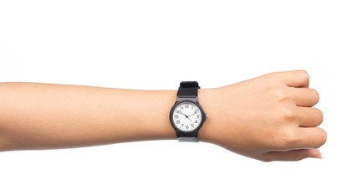
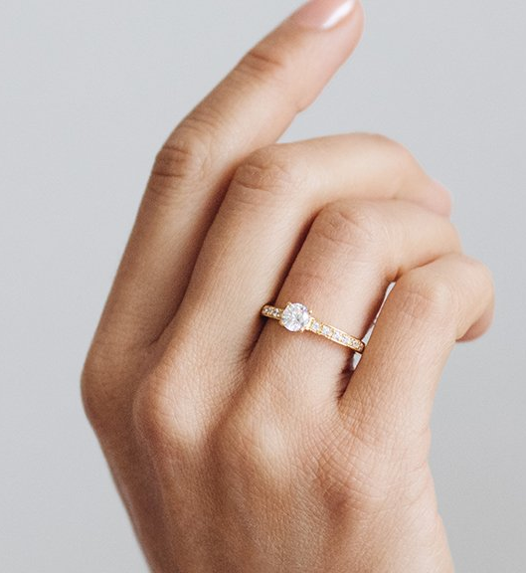
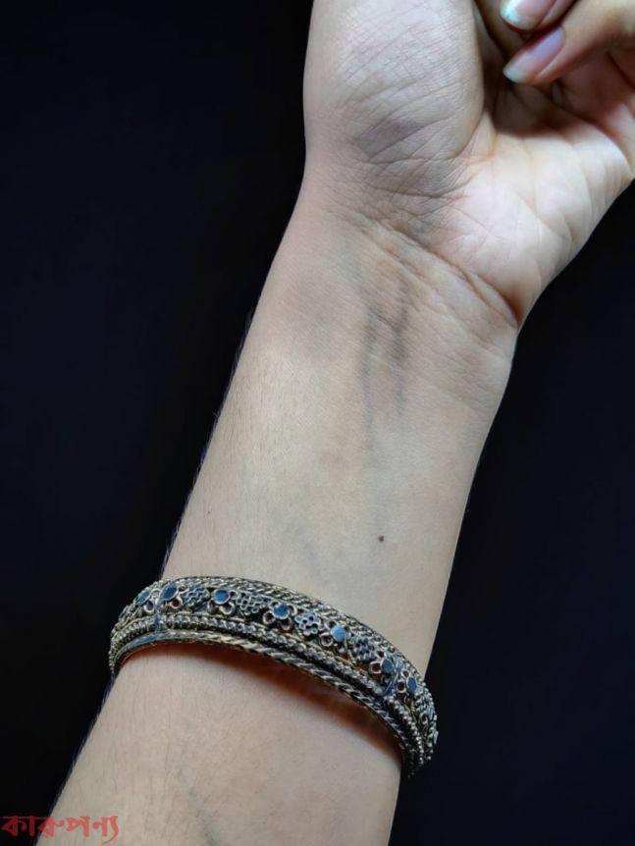
ওযুর গুরুত্ব
হাতে কোন ঘড়ি বা অন্য কোনো থাকলে তা সরিয়ে তার নিচেও মাসেহ্‌ করবে।

Slide 18
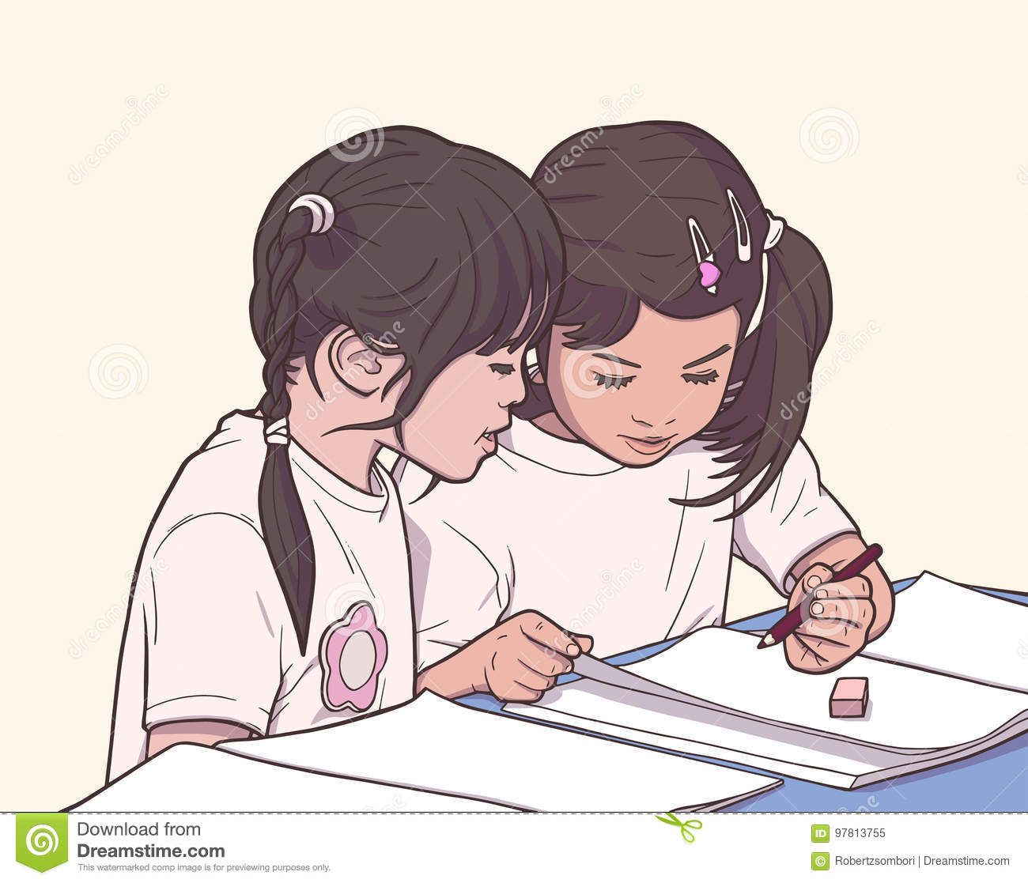
জোড়ায় কাজ
সময়
১৫ মিনিট
তায়াম্মুমের অনুশীলন কর ।

Slide 19
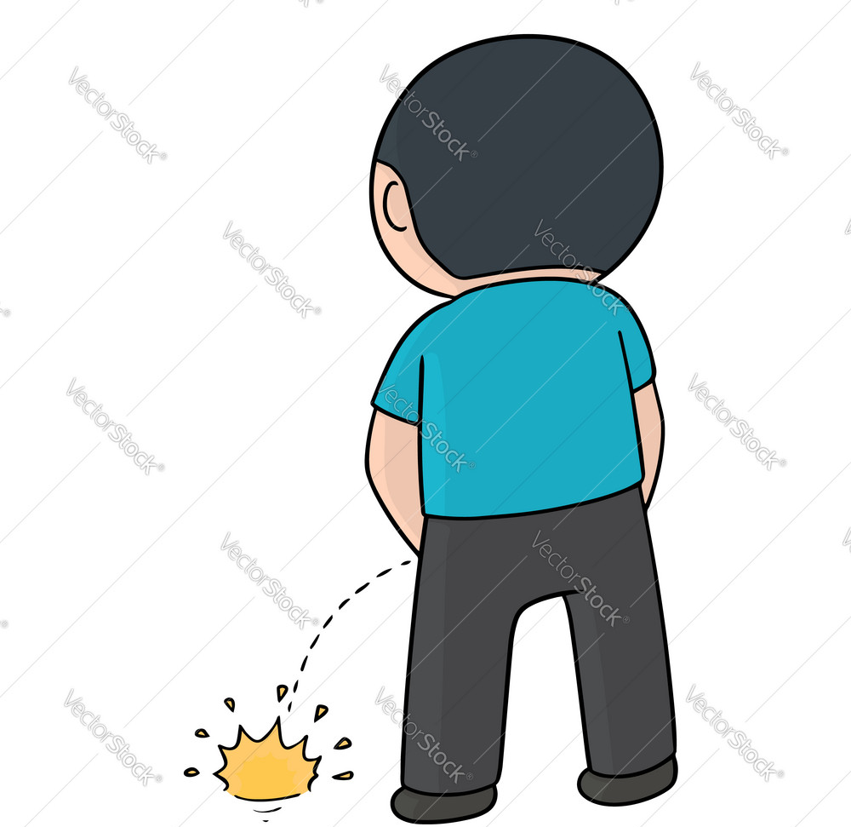
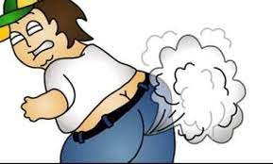
তায়াম্মুম ভঙ্গের কারণ সমূহ
পেশাব পায়খানার রাস্তা দিয়ে কিছু বের হওয়া।

Slide 20
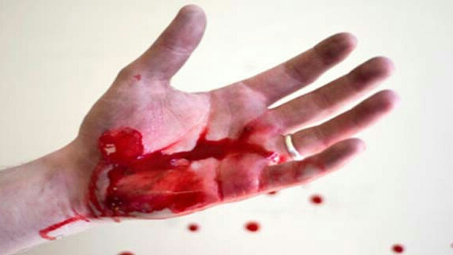
তায়াম্মুম ভঙ্গের কারণ সমূহ
পেশাব পায়খানার রাস্তা ব্যতীত শরীরের যে কোন স্থান থেকে অপবিত্র বস্তু বের হয়ে গড়িয়ে পড়া যেমনঃ রক্ত, পুঁজ।

Slide 21
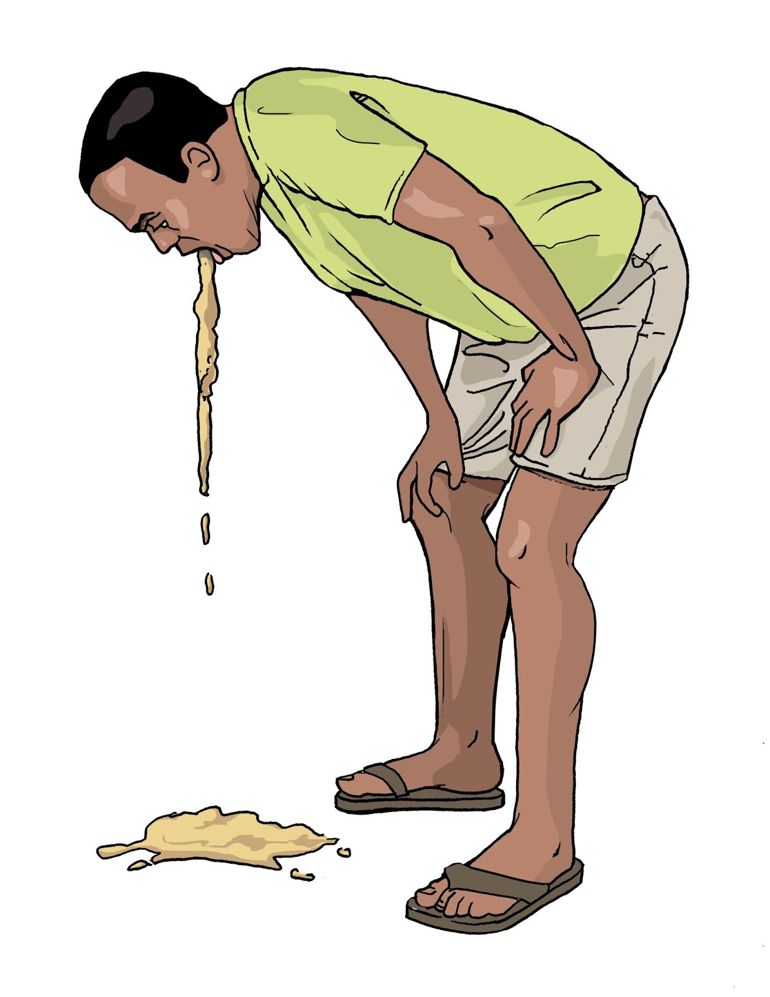
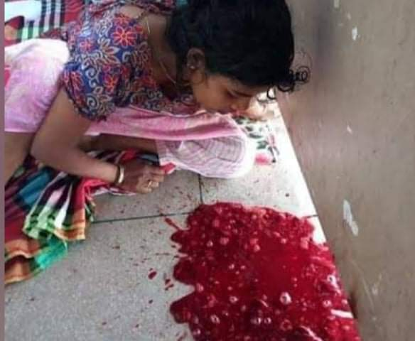
তায়াম্মুম ভঙ্গের কারণ সমূহ
থুথু,কাশি ব্যতীত বমির সাথে রক্ত ,পুঁজ, খাদ্য অথবা অন্য কিছু বের হলে এবং মুখভর্তি বমি হলে।

Slide 22
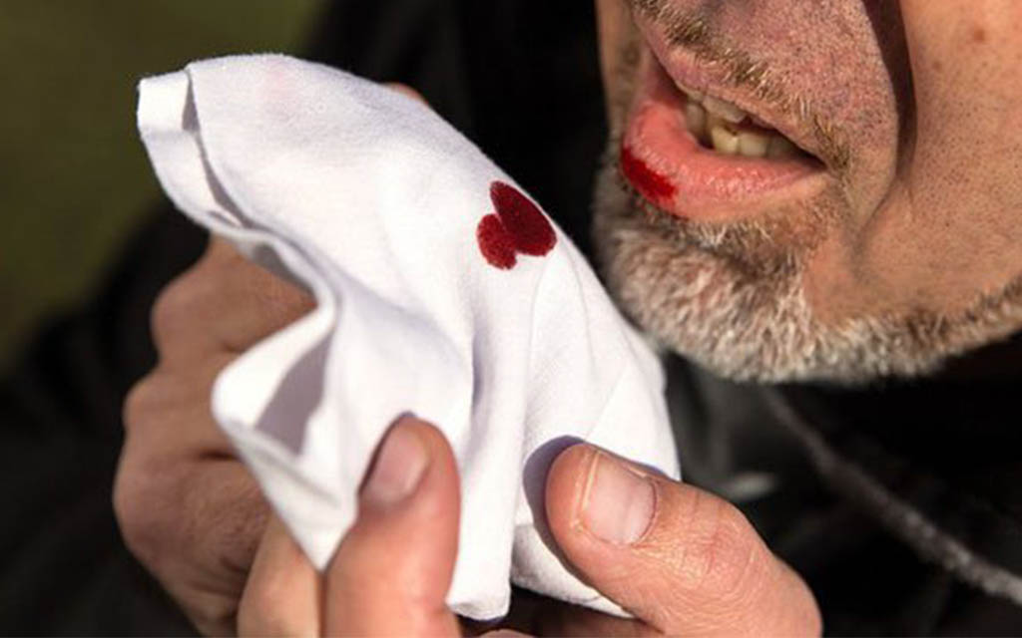
তায়াম্মুম ভঙ্গের কারণ সমূহ
থুথুর সাথে বেশি পরিমান রক্ত এলে।

Slide 23
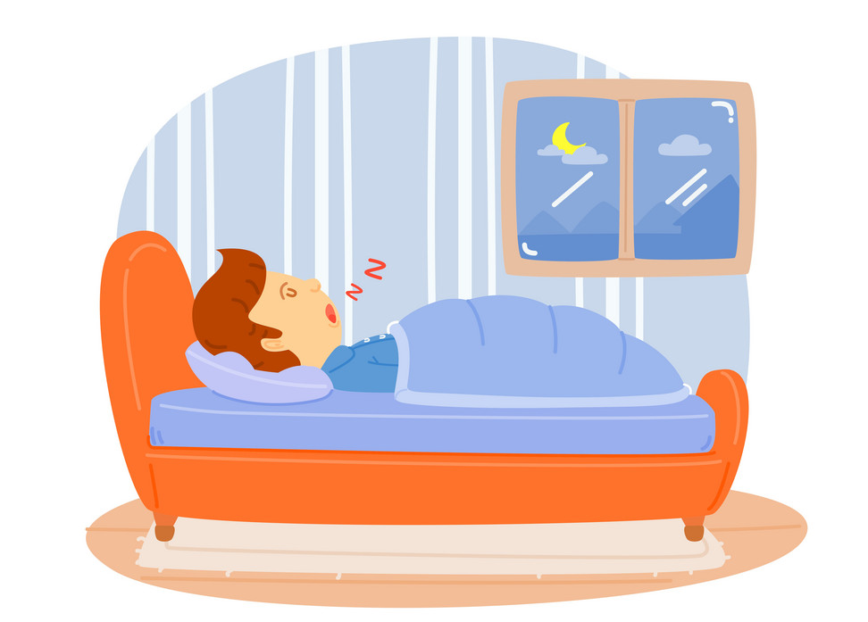
তায়াম্মুম ভঙ্গের কারণ সমূহ
চিত হয়ে, কাত হয়ে অথবা হেলান দিয়ে ঘুমালে।

Slide 24
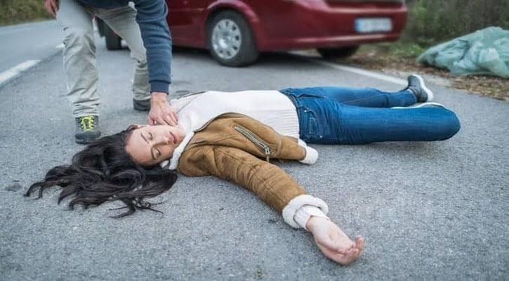
তায়াম্মুম ভঙ্গের কারণ সমূহ
বেহুশ হলে।

Slide 25
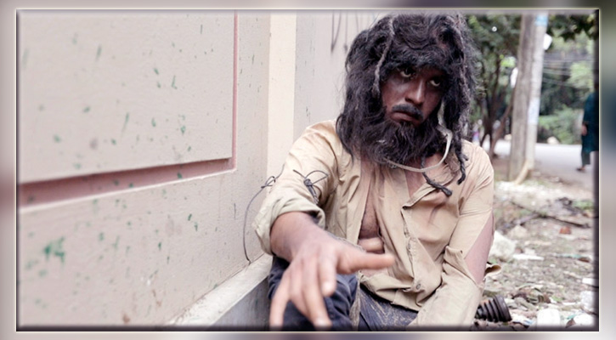
তায়াম্মুম ভঙ্গের কারণ সমূহ
বেহুশ হলে।

Slide 26
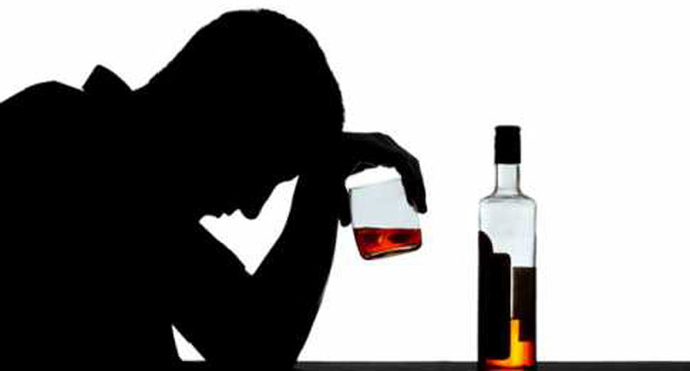
ওযু ভঙ্গের কারণ সমূহ
নেশাগ্রস্ত হলে।

Slide 27
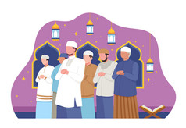
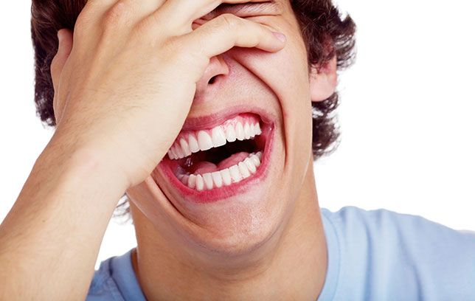
তায়াম্মুম ভঙ্গের কারণ সমূহ
নামাযে অট্রহাসি হাসলে।

Slide 28
মূল্যায়ণ
০১। তায়াম্মুমের ফরজ কয়টি ?
(ক) ৭ টি
(খ) ৫ টি
(গ) ৩ টি
(ঘ) ৯টি
০২। কোন কোন বস্তু দিয়ে তায়াম্মুম করা যায় ?
(ক) পানি, বালি
(খ) মাটি, বালি, চুনা ও পাথর
(গ) ৪ বালি, চিনি
(ঘ) মাটি, ময়দা
০৩। তায়াম্মুম অর্থ কী?
(ক) ভাল
(খ) ইচ্ছা করা
(গ) মন্দ
(ঘ)খারাপ
০৪। নিচের কোনটি ওযু ভঙ্গের কারণ নয়?
(i) বেহুশ হলে
(ii) পানি পান করলে
(iii) পাগল হলে
(iv) মাথা মাসেহ করলে
(ক) i ও ii
(গ) iii ও iv
ii ও iv
(খ) ii ও iii

Slide 29
বাড়ির কাজ
তায়াম্মুম ভঙ্গের কারণ গুলো লিখে আনবে।

